Slide 1
Mobile Game Server Demo 가위 바위 보

Slide 2
개 요
모바일 게임 서버 구현에 대한 프로토타입 수준의 데모입니다.
가위 바위 보 게임
데모 컨텐츠로 턴제 기반의 2인 대전 가위 바위 보 게임을 구현하였습니다.
클래시 오브 클랜과 같은 모바일 게임을 만들 수 있는 서버 구조의 프로토타입을 구현하고자 하였습니다.

Slide 3
서버 구조
API Server
Stateless
Http기반 Rest API 서버
로그인, 게임 실행 담당
Game Server
Stateful
WebSocket 기반의 실시간 통신 서버
게임 매칭, 게임 플레이 담당

Slide 4
게임 구조와 주요 메시지
API Server
Rest API
Game Server
WebSocket Server
1. 로그인
2. Game Server Address
3. 유저 매칭 및 게임 플레이
Client
C# 기반 PC Client (Mobile Client Simulation)

Slide 5
데모 영상 소개
시연할 짧은 동영상의 내용은 아래와 같습니다.
API Server 및 Game Server 시작을 보여줍니다.
실제 2개의 클라이언트가 서버에 연결하여 가위 바위 보 게임을 합니다.
클라이언트는 서버에서 받은 자신의 턴 메시지를 메시지 박스로 알리고 입력을 받습니다.

Slide 6
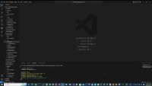
데모 영상

Slide 7
서버 기술 스택
LibShare
TypeScript
DB, Session 등 공유 모듈
API Server
TypeScript
Node.js
Express
Game Server
TypeScript
Node.js
WebSocket
Redis
Session등 실시간 공유 정보
Mongo DB
User 등 영구적 정보

Slide 8
디자인 #1: API Server 분산 처리
Redis기반의 자체 Session, Session Expire 구현
여러 개의 stateless API Server를 띄울 경우 쿠키 기반이 아닌 로드밸런싱이 가능하게 구현함
API Server
API Server
API Server
Redis
Session등 실시간 공유 정보

Slide 9
디자인 #2: Game Server 분산 처리
API 서버에서 게임에 접속하기 위한 서버 주소 정보를 클라이언트에 보내고 클라이언트는 해당 주소로 접속
게임 서버들의 상태를 체크하여 API Server에서 상대적으로 여유로운 게임 서버의 주소를 보낼 수 있게 구현 가능한 구조로 구현함
Game Server
API Server
Game Server
여러 게임 서버 중 선택
Game Server
접속
Game Server Address
Client

Slide 10
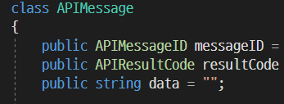
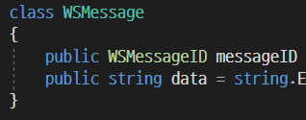
디자인 #3: JSON 기반 Message
Rest API Message
WebSocket Message
부분은 JSON 문자열로 변환되는 영역임 다양한 실제 데이터는 data 속성에 JSON 문자열로 주고 받음

Slide 11
디자인 #4: Client
C# 기반의 테스트 PC 클라이언트
WebSocket, JSON 등 C#으로 Mobile Game Server를 만들 경우 사용할 만한 기술과 필요할 만한 라이브러리를 만듦

Slide 12
차후 구현
https 지원
JWT

